Slide 1
Alegerile locale generale din RM
Cristina Serba

Slide 2
Scopul
Colectarea și gestionarea datelor privind clasificarea oficialilor ce au obținut majoritatea voturilor în insistuțiile locale.
Colectarea și gestionarea datelor privind statistica partidelor predominante pe localități.
Oferirea unui răspuns cât mai amplu și detaliat despre alegerea populației pentru fiecare localitate, care poate fi folosită pentru alte studii, cum ar fi încrederea majoritară în partide specifice.

Slide 3
Subdomeniile generate
Primar este un subdomeniu principal al bazei de date care conține datele funcționarilor aleși în fruntea localităților.
Consilier este un subdomeniu principal al bazei de date care conține datele echipei primăriei pentru unele localități.
Localitate este un subdomeniu prinicipal care enumără localitățile țării noastre, din diferite medii.
Partid este un subdomeniu prinicipal, care caracterizeaza apartenența fiecărui candidat la funcția dobândită, în plan politic.
Unitate este un subdomeniu principal al bazei de date, preluat de Localitate, care caracterizează clasificarea acesteia pe plan administrativ-teritorial
Gen este un subdomeniu principal, cu o colecție de date limitată la 2 inscripții, folosită pentru caracterizarea funcționarilor aleși.

Slide 4
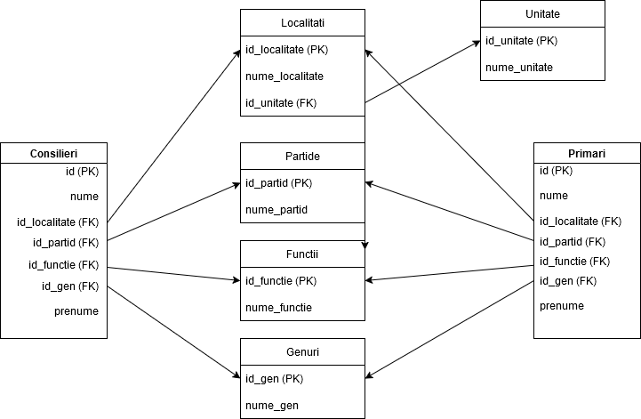
Modelul logic

Slide 5
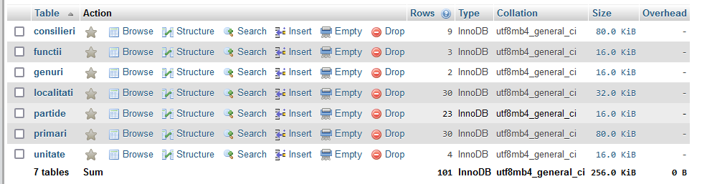
Machetul bazei de date

Slide 6
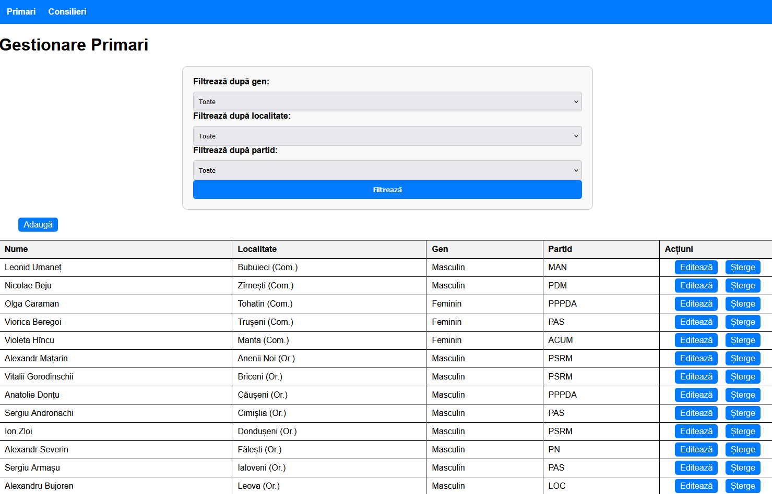
Interogări

Slide 7
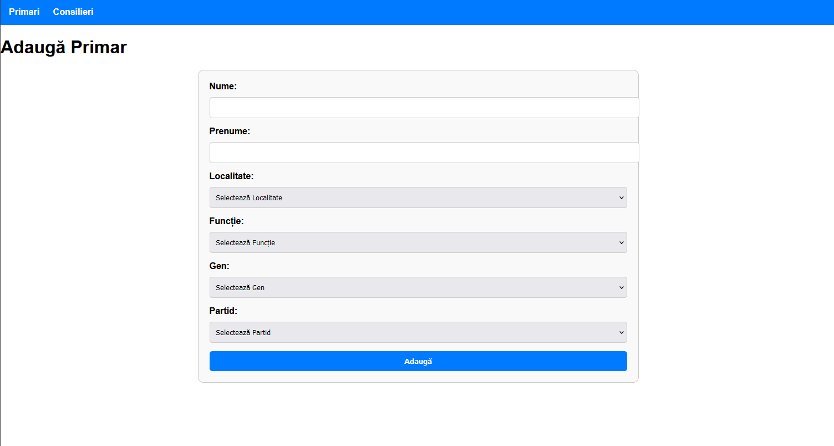
Adăugarea informației

Slide 8
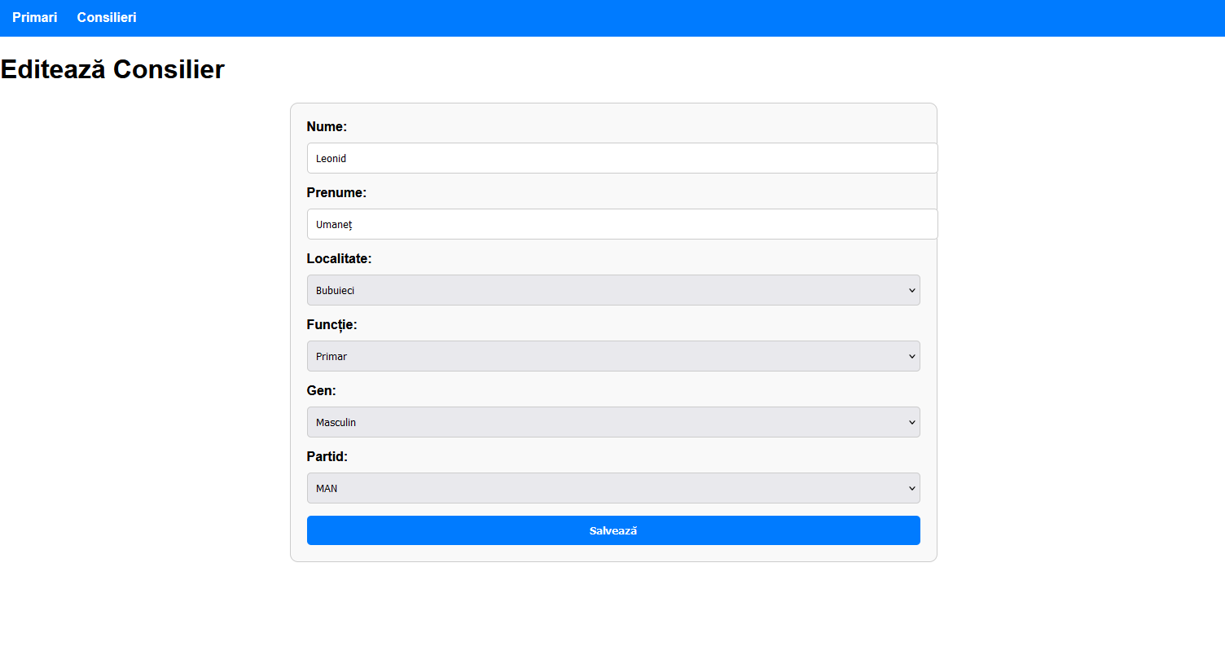
Actualizarea informației

